Slide 1

研发工作汇报
2019年11月

Slide 2
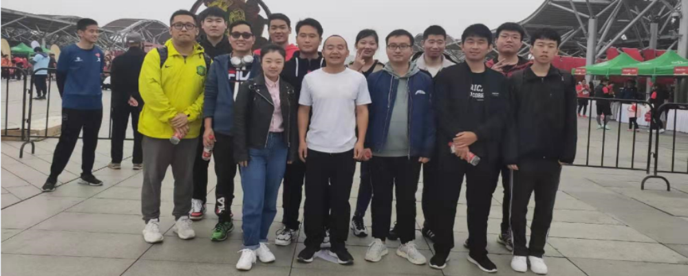
目录
01
02
03
04
部门组织架构
部门间协作
近期工作情况
下一步工作计划

Slide 3
目录
01
部门组织架构
02
部门间协作
03
近期工作情况
04
下一步工作计划

Slide 4






组织架构
部门架构
研发部的主要职责是对公司的技术进行统一管理，为业务部门提供产品支持和技术上的公共支撑，参与业务部门产品开发评审、项目外包评审等工作。
开发支撑部(1+16)
部门经理:白克飞
产品处(1+11)
经理:刘金龙
技术研究处
(1+1)
经理:曹健
测试服务处
(1+1)
经理:白克飞(兼)
大数据研发处
(1+1)
经理:付昌学
社保业务组(1+3):陈慧
白雪茹、彭扬、侍宇石
袁邓
王孝刚
综合业务组(1+3):刘金龙
洪洋、丁小波、刘泽林
数据运营业务组(1+3):
谢建兵
王金利、公维涛、汪歆

Slide 5
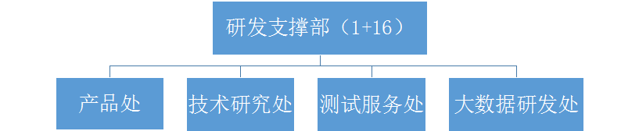
组织架构
部门架构
研发部的主要职责是对公司的技术进行统一管理，为业务部门提供产品支持和技术上的公共支撑，参与业务部门产品开发评审、项目外包评审等工作。
经理：刘金龙（1+11）
经理：曹健（1+1）
经理：白克飞（兼）
经理：付昌学（1+1）
社保业务组：陈慧(1+3)
袁邓
王孝刚
白雪茹、彭扬、侍宇石
综合业务组：刘金龙（兼）(4)
洪洋、丁小波、刘泽林
数据运营业务组：谢建兵 (1+3)
王金利、公维涛、汪歆

Slide 6










部门间协作
研发部对各部门都有专门的人员负责，建立常态对口协作，改善传递效率，提升末端行为有效性。
白克飞
各业务部门
整体支撑各业务部门
曹健
例行沟通
紧急沟通
两边协作过程督导
市场部、业务拓展部
支撑区块链业务
售前交流支持
需求分析
技术方案
业务方案
谢建兵
数据运营部
支撑智慧楼宇项目
对接人:李林
陈慧
版本发布
需求收敛
二次开发
社保事业部
支撑社保业务
对接人:于强、张仁梁
付昌学
实施方案、计划
部署实施
业务拓展部、社保事业部
支撑大数据业务
对接人:齐涛、于强
刘金龙
政务事业部、环境事业部
支撑其他业务
对接人:张宏磊、唐晓虎、章靖
其他:公司OA

Slide 7
部门间协作
研发部对各部门都有专门的人员负责，建立常态对口协作，改善传递效率，提升末端行为有效性。
研发支撑部
例行沟通
紧急沟通
两边协作过程督导
业务部门
整体：白克飞
各业务部门
例
行
沟
通
售前方案
售前交流支持
信
息
共
享
区块链：曹健
市场部、业务拓展部
需求分析
技术方案
业务方案
智慧楼宇：谢建兵
数据运营：李林
社保业务：陈慧
社保：于强、张仁梁
版本发布
需求收敛
二次开发
大数据：付昌学
齐涛
社保：于强
实施方案、计划
部署实施
其他：刘金龙
政务：张宏磊
环境：唐晓虎、章靖
公司OA

Slide 8
近期工作
01
项目（售前支撑）
02
研发管理
03
公共资源管理
04
人员管理

Slide 9
近期工作
01
02
03
04
项目（售前支撑）
研发管理
公共资源管理
人员管理

Slide 10
近期工作
项目（售前支撑）
研发管理
公共资源管理
人员管理

Slide 11
近期工作
项目（售前）支撑
整体支撑工作列表，包括项目名称、项目负责人、主要目标、进展概要说明、研发负责人
业务部门 | 项目名称 | 负责人 | 目标 | 进展概要说明 | 研发 负责人
社保
政务
数据运营

Slide 12
近期工作
项目（售前）支撑
针对每项工作进行详细说明，项目名称、当前工作进展（完成和正在进行的工作）、存在问题、解决方案、后继计划

Slide 13






近期工作
研发管理
制定公司研发管理规
范，输出《北京熙诚
紫光科技有限公司源
代码管理制度 V1.0》
发布代码管理规范，作为
公司codeReview的前提，
为codeReview工作提供
规范指引
研发管理，制定代码
codeReview规范
研发管理
在公司范围内，建
立算法研究组，通
过相互间的交流和
沟通，共同提高大
家的研究分析能力
03
推动公司人员外包流程
的建立及初步实现人力
外包的落地
定期开展技术培训和内部
技术交流，截止本月，共
计举办技术培训五场（包
括区块链、体验设计等）

Slide 14
















近期工作
研发管理
在此添加标题
在此添加标题
制定公司研发管理规范，输出《北京熙诚紫光科技有限公司源代码管理制度 V1.0》
定期开展技术培训和内部技术交流，截止本月，共计举办技术培训五场（包括区块链、体验设计等）
在此添加标题
研发管理，制定代码codeReview规范
在此添加标题
01
08
推动公司人员外包流程的建立及初步实现人力外包的落地
02
07
在此添加标题
在公司范围内，建立算法研究组，通过相互间的交流和沟通，共同提高大家的研究分析能力
03
06
在此添加标题
04
05
balabala
在此添加标题
在此添加标题
发布代码管理规范，作为公司codeReview的前提，为codeReview工作提供规范指引
balabala

Slide 15
近期工作
研发管理
主要说明近期在研发管理上开展了哪些工作
制定公司研发管理规范，输出《北京熙诚紫光科技有限公司源代码管理制度 V1.0》
研发管理，制定代码codeReview规范
在公司范围内，建立算法研究组，通过相互间的交流和沟通，共同提高大家的研究分析能力
发布代码管理规范，作为公司codeReview的前提，为codeReview工作提供规范指引
推动公司人员外包流程的建立及初步实现人力外包的落地
定期开展技术培训和内部技术交流，截止本月，共计举办技术培训五场（包括区块链、体验设计等）

Slide 16


近期工作
公共资源管理
01
主要说明对公司环境的支撑，包括网络、主机、OA、邮箱等等
02
维护公司网络、服务器及云环境，完成虚机管理，包括虚机资源分配（CPU、磁盘空间）、端口映射维护等相关工作，为更好的做好研发测试环境的维护，编制了《公共研发资源管理办法》，规范了资源申请、使用、回收及端口映射的申请流程。
03
公司OA系统和邮箱的维护，包括特色需求开发、日常问题处理、人员账号维护等工作

Slide 17



近期工作
人员管理
Plan
主要说明对研发人员的管理，计划制定、工作跟踪、绩效评估等
计划
计划制定
主要说明对研发人员的管理，计划制定、工作跟踪、绩效评估等
近期工作
行动
要求
工作跟踪
定期codeReview，需求、方案讨论会等
绩效评估
研究
对员工的周总结根据周计划进行审核，详细评估员工月度绩效

Slide 18

近期工作
人员管理
Plan
计划制定
主要说明对研发人员的管理，计划制定、工作跟踪、绩效评估等
主要说明对研发人员的管理，计划制定、工作跟踪、绩效评估等
01
02
03
04
工作跟踪
绩效评估
定期codeReview，需求、方案讨论会等
对员工的周总结根据周计划进行审核，详细评估员工月度绩效

Slide 19
下一步工作计划
结合当前情况及规划，对各项工作开展的规划设计及关键点

Slide 20





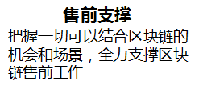






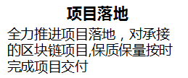

下一步工作计划
习近平在中央政治局第十八次集体学习时强调，把区块链作为核心技术自主创新重要突破口，加快推动区块链技术和产业创新发展
跨链/多链
隐私可监管
BAAS

Slide 21
请各位领导批评指正！

